Slide 1


Создание сайта, для помощи в поиске потерявшихся животных
Предмет: Информатика
Автор: Урда Сергей Алексеевич
Руководитель: Насонова Светлана Николаевна

Slide 2

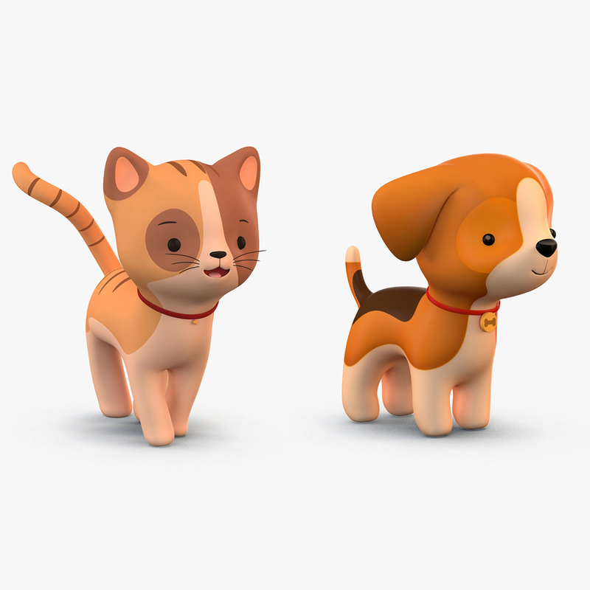




Проблема
Цель
Нехватка полезных ресурсов для помощи в поиске домашних животных.
Создать сайт, который поможет разместить своё объявление о потерянном питомце легко и быстро.
Также рассмотреть инструменты с помощью которых будет происходить реализация данной идеи.

Slide 3
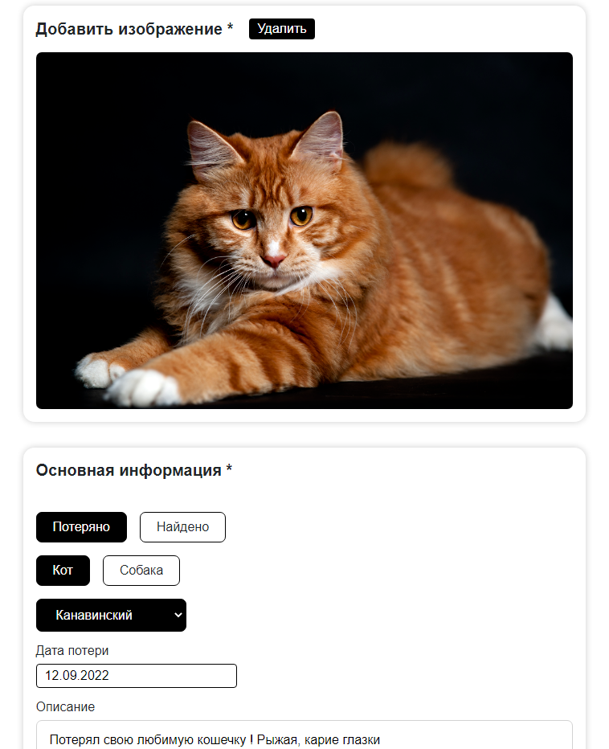
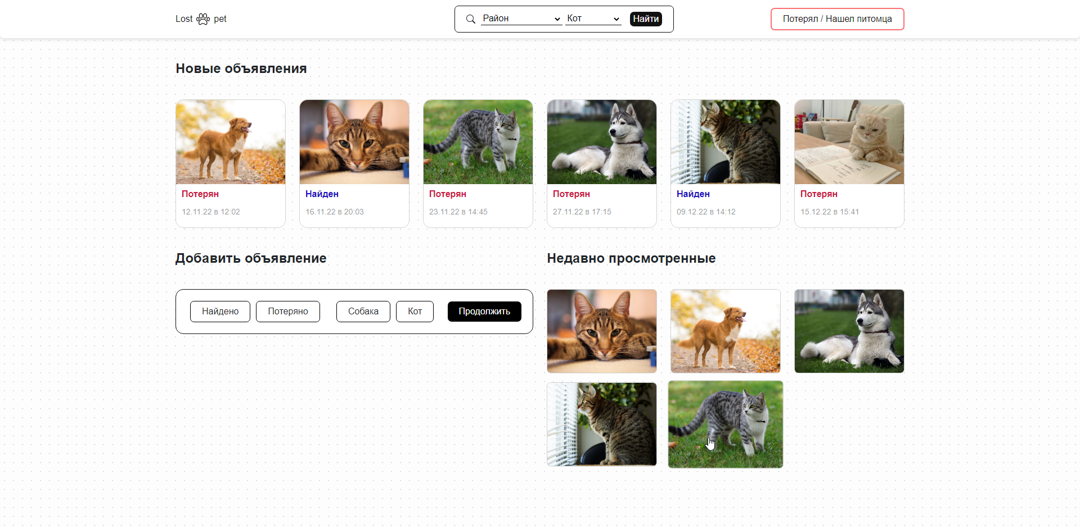

1. Вёрстка
Простой и лёгкий дизайн

Slide 4
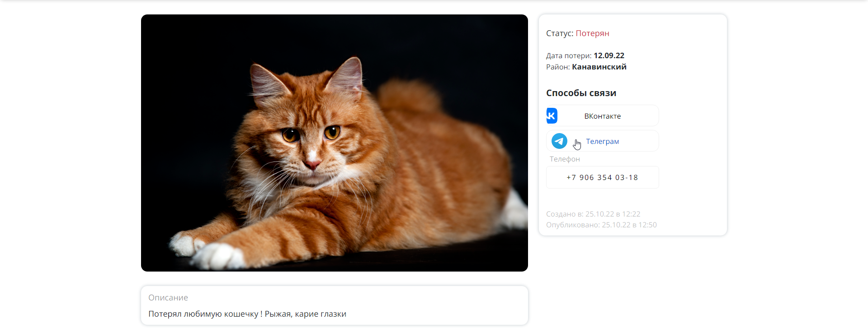

2.Вёрстка

Slide 5
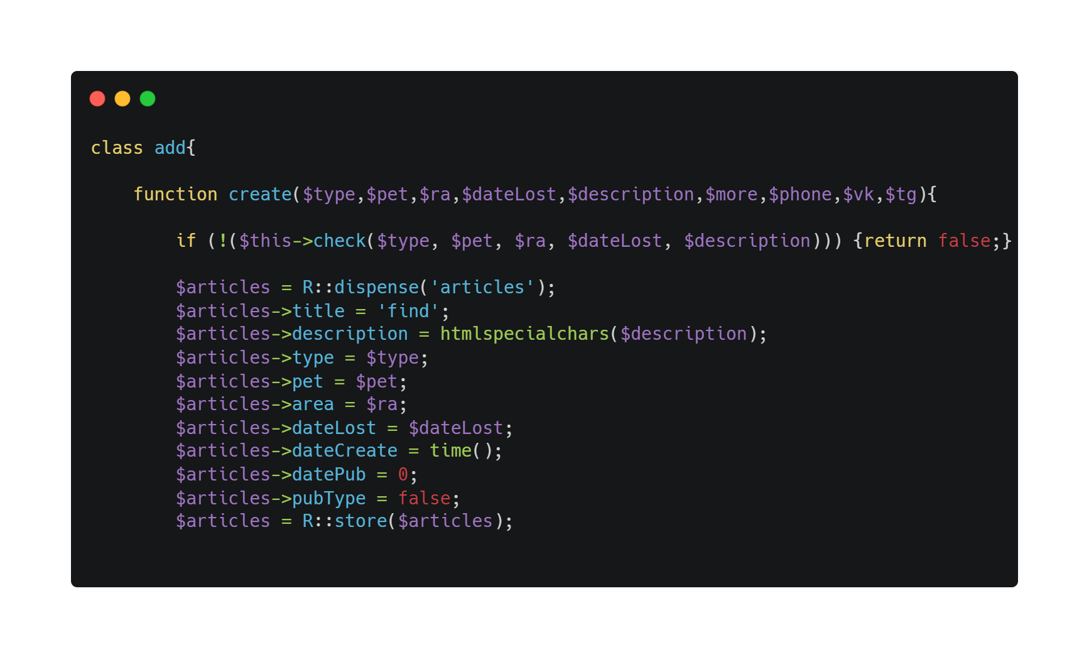
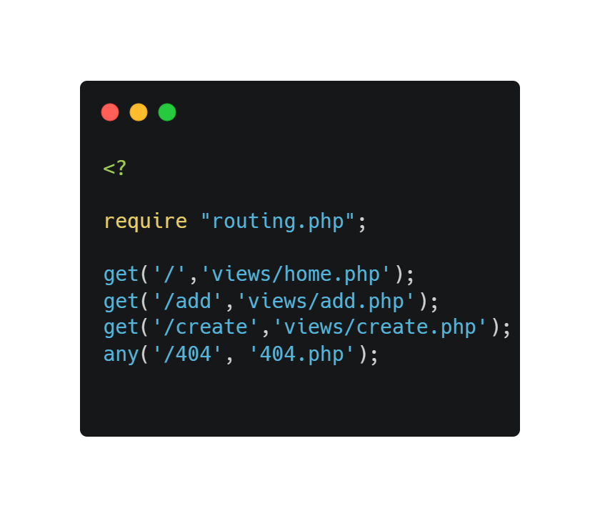
Написание функционала

Slide 6

Результат
можно ознакомиться в Github’e
https://github.com/Sergey250890/project
Спасибо за внимание!

